Slide 1
26장 하둡(Hadoop)
2019. 1학기
Jeong Joon Lee

Slide 2
Hadoop 소개
Hadoop개요
GFS, MapReduce 소프트웨어구현체
아파치Top-Level 프로젝트
순수 SW Framework이며, 자바로 개발
C/C++, Python 등 지원
기원
Google의 논문 발표
2003년의 Google File system
2004년의 MapReduce: Simplified Data Processing on Large Cluster
2005년 Doug Cutting이 HDFS/MapReduce를 Nutch 프로젝트에 추가
대용량데이터처리를위한플랫폼
분산파일시스템(HDFS)
분산병렬처리시스템(MapReduce)
기반소프트웨어프레임워크(Core)

Slide 3
하둡 소개: 빅데이터에 대응 방식의 변화
데이터 이동 → 프로그램 이동
Scale Up → Scale Out
초기: 소수의 고가의 대용량 서버 → 다수의 저렴한 병렬 서버
최근: 전력소모와 공간의 효율적 활용 필요 → 스케일 업 스케일 아웃을 함께 진행
병렬처리를 위한 단순한 데이터 모델: (Key, Value) Pair
유연한 고장 대처
병렬처리 노드는 고장날 가능성이 높고, 이에 대한 유연한 처리를 하자.
⬅ Master/Slave 구조, 3-copy 전략
HDFS
Server
Data
Data
Super
Com.
Server
Data
Server
Data
Server
Server
Data
Program
Program
Server
Data
Server
Data

Slide 4
HDFS
개요
범용 하드웨어를 사용하는 분산 파일 시스템
복수개의 데이터 블록을 복사하여 분산 배치
특징
파일을 다수의 블록으로 나누어 저장 (블록의 크기: 기본 64MB, 현장 128MB)
블록크기는 hdfs-site.xml의 dfs.block.size 파라미터로 조절가능.
하부운영체제의 파일 시스템을 그대로 사용
견고성(Robustness)과 읽기 효율성: 3 copy (Replication factor로 조정 가능)
Write Once Read Many
Append 작업은 가능, 내용 수정을 위해서는 전체 파일 다시 쓰기 필요
다른 시스템의 기본 구성 블록을 사용 : MapReduce, Hbase, Hive
웹에서 접근 가능: WebHDFS 제공
스트리밍 데이터 액세스: Batch job에 최적화
계층구조의 파일시스템을 제공: 폴더 트리 형태
비적합 응용분야
많은 수의 작은 파일 저장
빠른 응답시간을 요구하는 Random data access
다중 쓰기 및 임의의 파일 수정

Slide 5




HDFS – HDFS의 구성(1)
네임노드(Name Node)
Master node
메타정보 저장 및 관리
파일의 이름, 속한 디렉토리 정보, 복제본 개수, 파일 구성 데이터블록 ID 리스트
파일 시스템의 name space 관리
특정 파일을 저장하는 모든 블록이 저장된 데이터 노드를 저장
데이터 노드(Data Node)
Slave Node
실제 데이터 블록을 다수의 Data Node에 분산 저장
Rack awareness: 한 rack에 모든 복제 블록이 놓이지 않도록 함.
네임노드와 데이터노드 간의 통신 (Heartbeat)
데이터 노드: 보유 블록 리스트를 Name Node에 정기적으로 알림.
네임 노드: 고장 Data Node 를 감지하여, 그 노드의 블록들을 다른 노드들에 복제하여 replication factor를 유지
통신 주기:
디폴트: 3초
hdfs-site.xml의 dfs.heartbeat.interval 파라미터로 조정

Slide 6
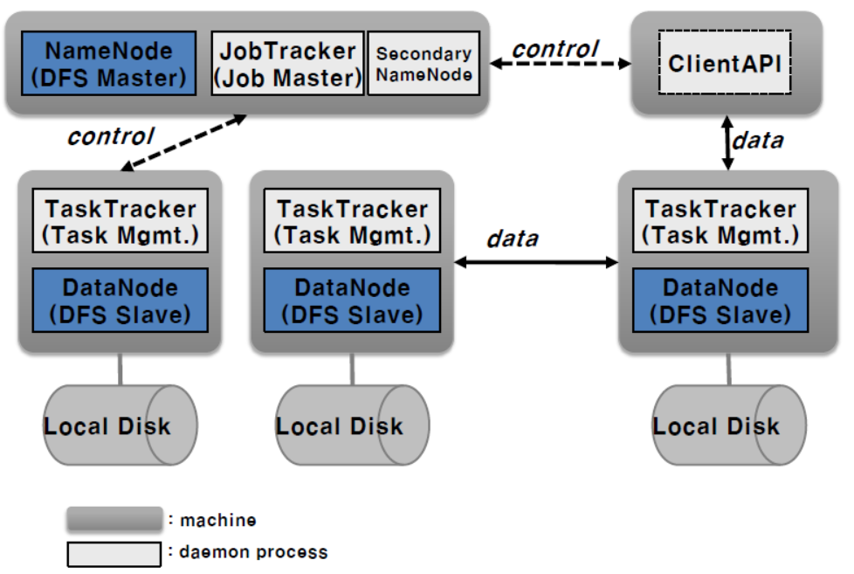
Hadoop 아키텍처

Slide 7
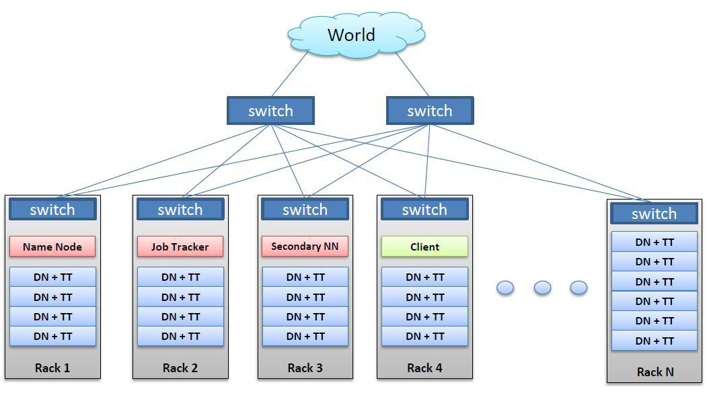
Hadoop 클러스터 구성예

Slide 8
HDFS – 인터페이스
개요
Hadoop은 자바로 구현
리눅스 명령과 유사한 Command Line Interface (CLI) 제공
모든 하둡 파일시스템은 자바 API를 통해 연동
타언어에 대한 인터페이스 제공: Thrift를 통해 제공
자바 이외의 언어로 액세스할 때의 불편함 해소
쓰리프트 바인딩을 제공하는 모든 언어는 HDFS와 연동 가능
예1) C언어 : 자바 FileSystem 인터페이스를 그대로 흉내 낸 libhdfs라는 C 라이브러리 제공
예2) WebDav: HDFS를 표준 파일시스템처럼 액세스 가능

Slide 9
HDFS – Command Line Interface (CLI)
일반적인 linux CLI 명령을 지원
% hadoop fs –mkdir mydir
- HDFS 현재 폴더에 mydir 폴더를 생성
% hadoop fs –cp myfile.txt input/input.txt
- HDFS 현재 폴더의 myfile.txt를 input/input.txt 파일로 복사
- 로컬 파일 quangle.txt를 로컬호스트에서 수행 중인 HDFS 인스턴스의 /user/tom/quangle.txt 파일로 복사
- URI 스킴과 호스트는 생략 가능
- 상대경로를 사용하여 /user/tom에 해당하는 HDFS의 홈 디렉터리로 파일 복사

Slide 10
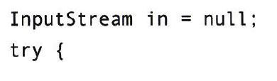
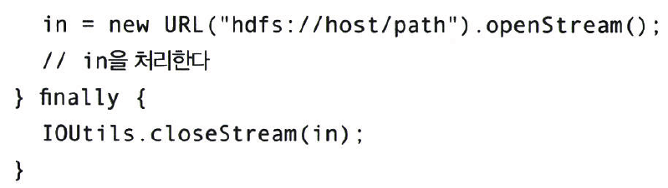
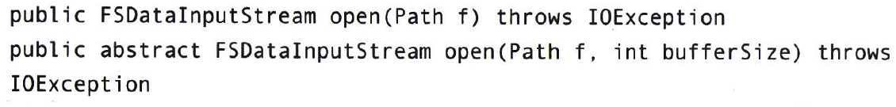
HDFS – JAVA Interface
하둡 URL로부터 데이터 읽기
파일시스템 API 사용하여 데이터 읽기

Slide 11
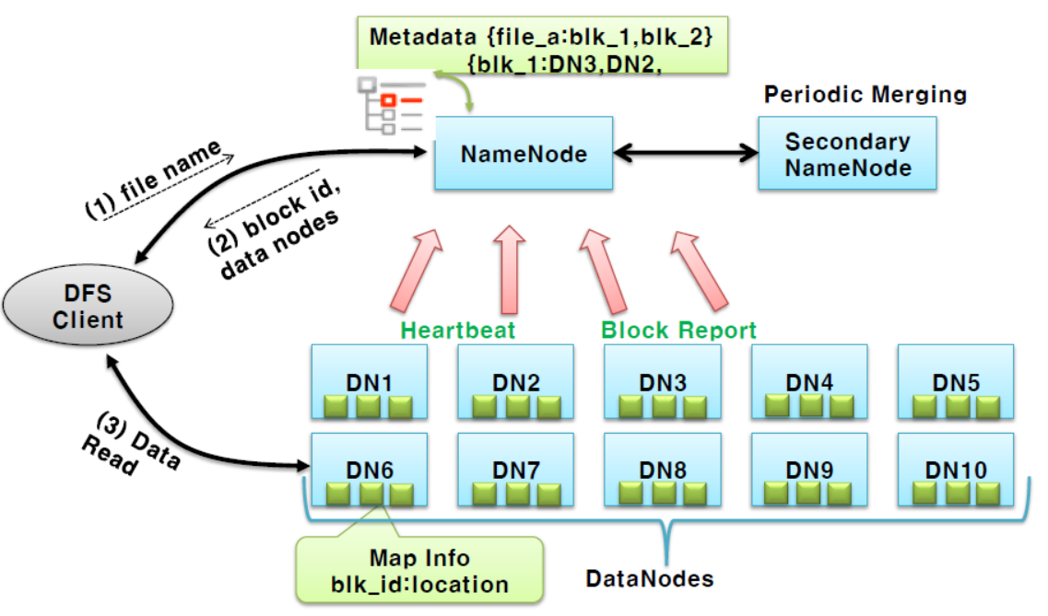
HDFS I/O 방식

Slide 12
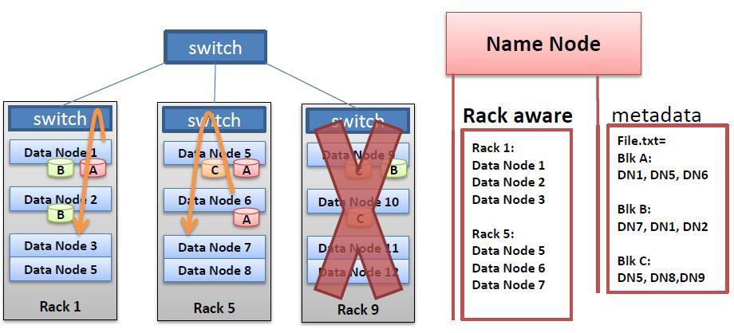
HDFS 저장 방식
첫번째 복제본은 로컬노드에 저장
두번째 복제본은 원격 Rack에 저장
세번째 복제본은 같은 Rack의 다른 노드에 저장

Slide 13
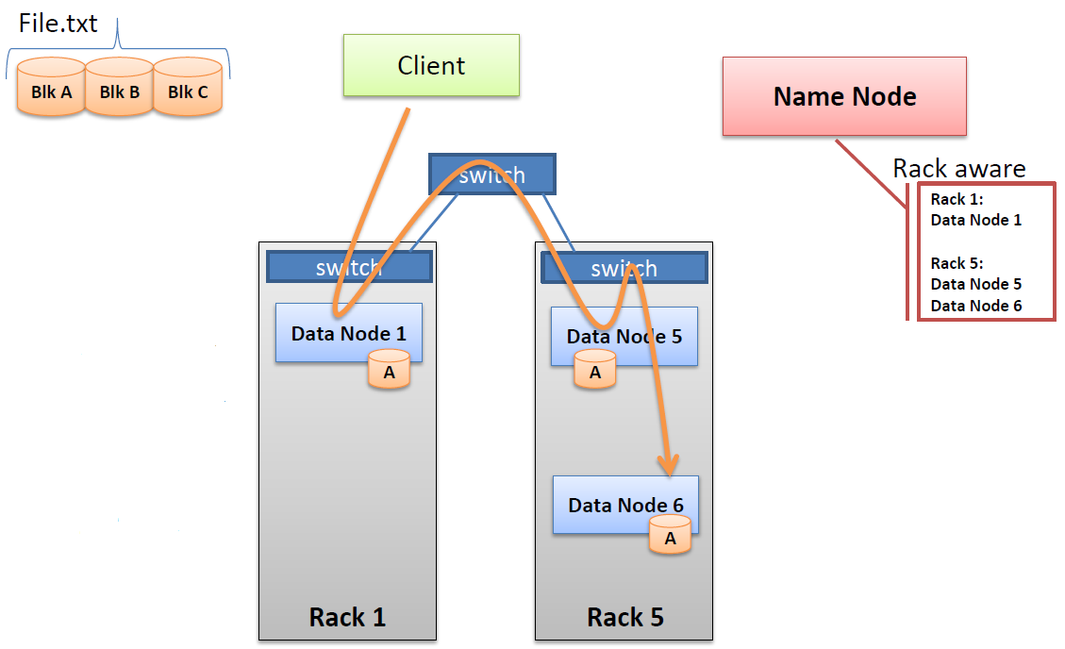
HDFS 쓰기
파일은 고정된 크기(64MB or 128MB)의 다수블록으로 분할
처음 데이터 노드가 파이프 라이닝 방식으로 다른 노드에 전달

Slide 14
MapReduce
개요
대용량 데이터를 병렬로 처리하기 위한 프로그래밍 모델
2004년 Google의 논문(MapReduce: Simplified Data Processing on Large Cluster)을 통해 발표한 것을 구현한 결과
Java, Ruby, Python, C++등의 언어로 프로그램 작성 가능
대규모 데이터 배치분석에 적합 (온라인 작업에는 셋업 오버헤드로 인해 부적합)
장점
Simplicity (via fault tolerance)
Particularly when compared with other distributed programming models
Flexibility
Offers more analytic capabilities
Works with more data types than platforms like SQL
Scalability because
it works with small quantities of data at a time
It runs in parallel across a cluster
It shares nothing among the participating nodes

Slide 15
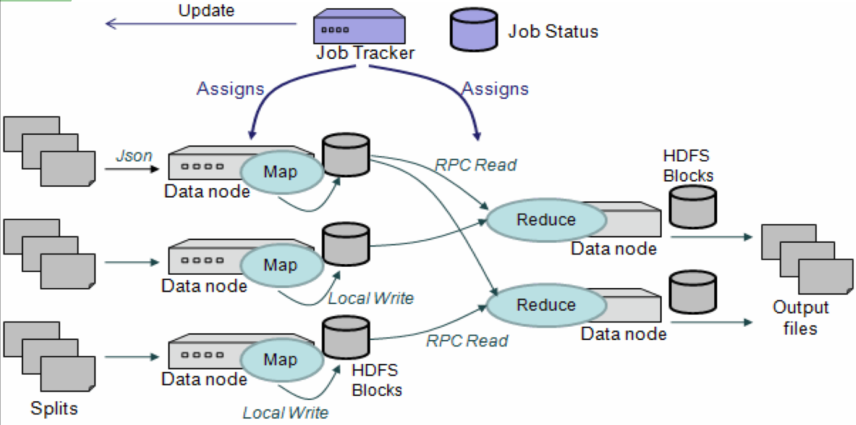
Mapreduce Data Flows

Slide 16
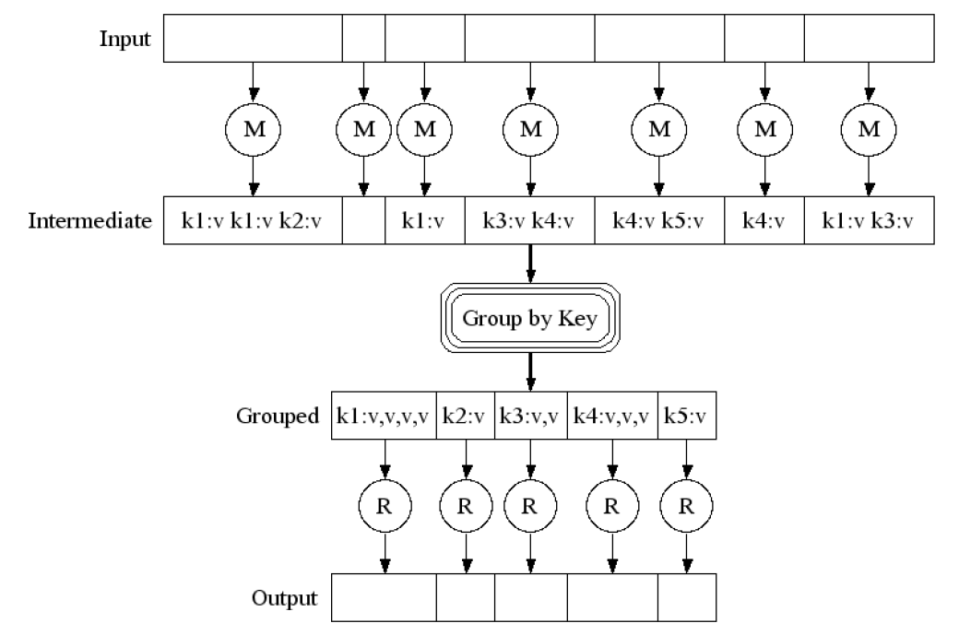
Map Reduce 모델
Google에 의해 고안된 병렬 프로그래밍 모델
map (k1,v1) -> list(k2,v2)
reduce (k2, list (v2)) -> list(v3)

Slide 17
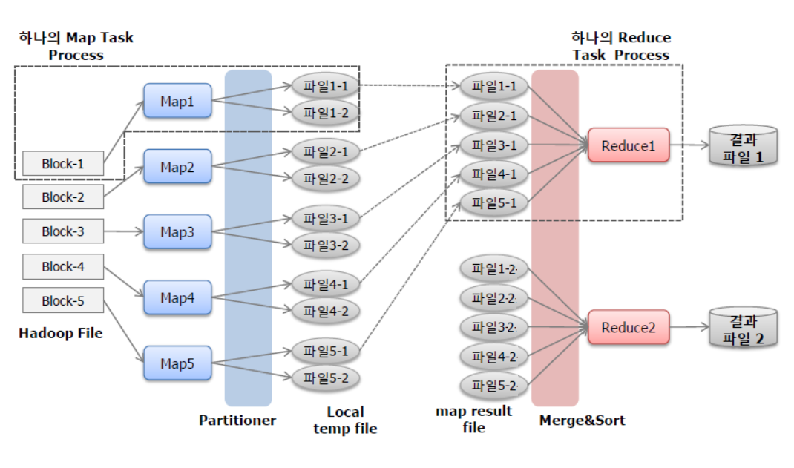
Map Reduce의 흐름

Slide 18
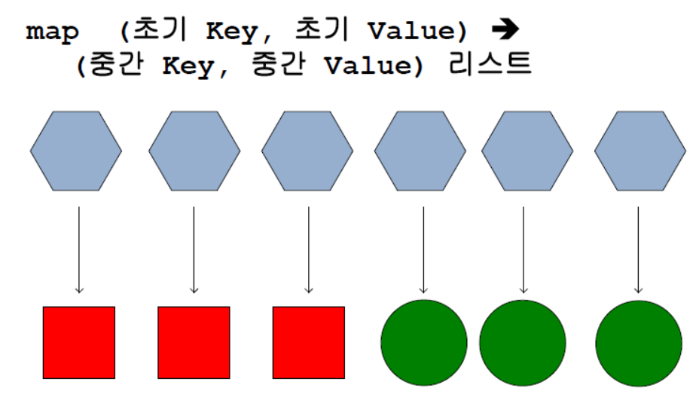
Map 단계

Slide 19
대문자로 만드는 Mapper
문자리스트Mapper
Let map(k, v) =
emit(k.toUpper(), v.toUpper())
(“foo”, “bar”) ➔ (“FOO”, “BAR”)
(“Foo”, “other”) ➔ (“FOO”, “OTHER”)
(“key2”, “data”) ➔ (“KEY2”, “DATA”)
let map(k, v) =
for each char c in v:
emit(k, c)
(“A”, “cats”) ➔ (“A”, “c”), (“A”, “a”), (“A”, “t”), (“A”, “s”)
(“B”, “hi”) ➔ (“B”, “h”), (“B”, “i”)

Slide 20
솟수 출력 Mapper
Let map(k, v) =
if( isPrime(v) ) then emit(k, v)
(“foo”, 7) ➔ (“foo”, 7)
(“test”, 10) ➔ (nothing)

Slide 21
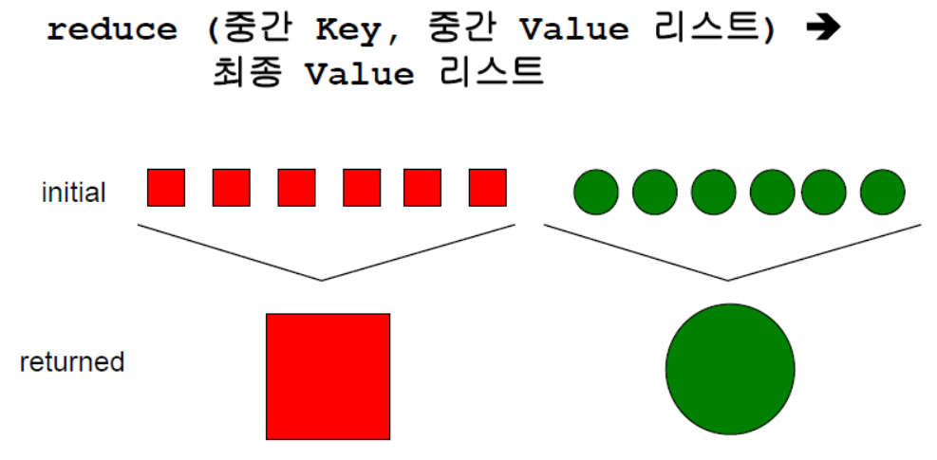
Reduce 단계

Slide 22
총계 Reducer
let reduce(k, vals) =
sum = 0
for each int v in vals:
sum += v
emit(k, sum)
(“A”, [42, 100, 312]) ➔ (“A”, 454)
(“B”, [12, 6, -2]) ➔ (“B”, 16)

Slide 23
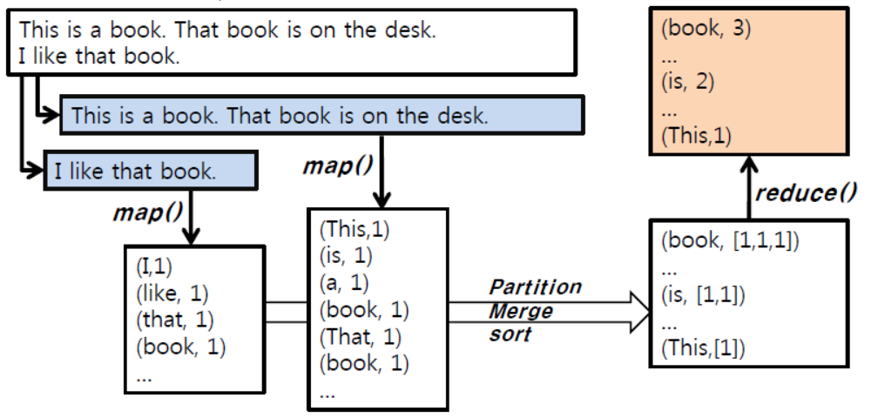
단어 빈도수 계산
map (k1,v1) → list(k2,v2)
reduce (k2, list (v2)) → list(v2)

Slide 24
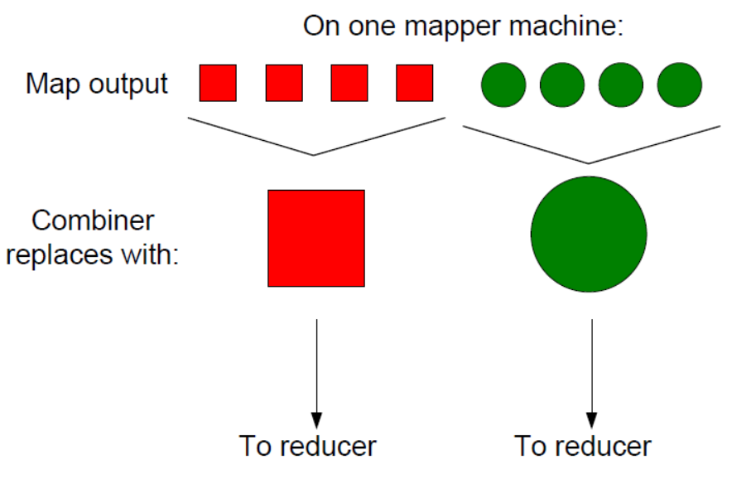
Combine 단계

Slide 25
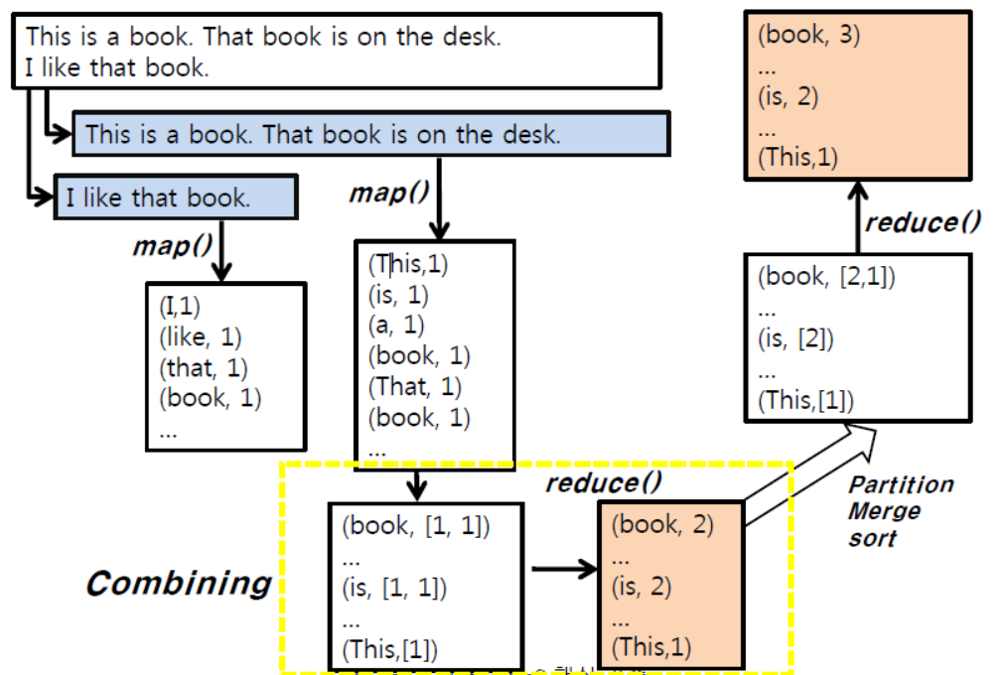
단어빈도수계산 with Combiner

Slide 26
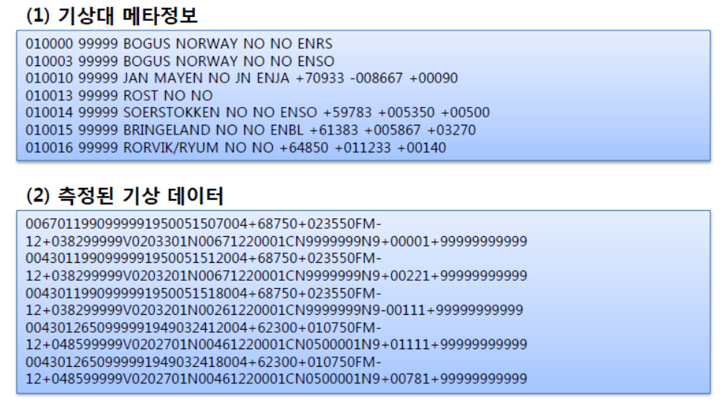
Map Reduce 응용예제
(문제) 과거100년 동안 전국 기상대별 최고 온도는?

Slide 27
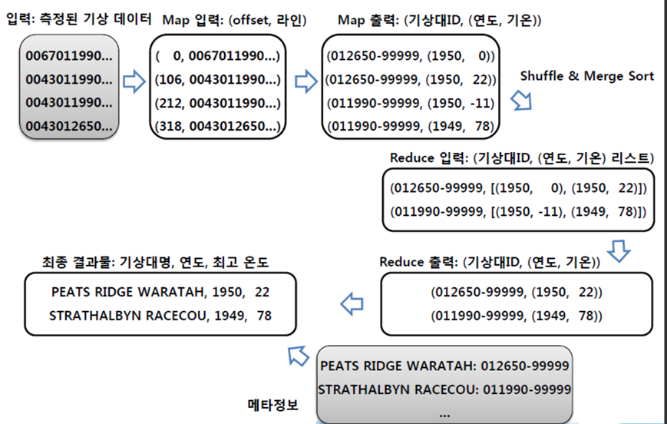

Slide 28
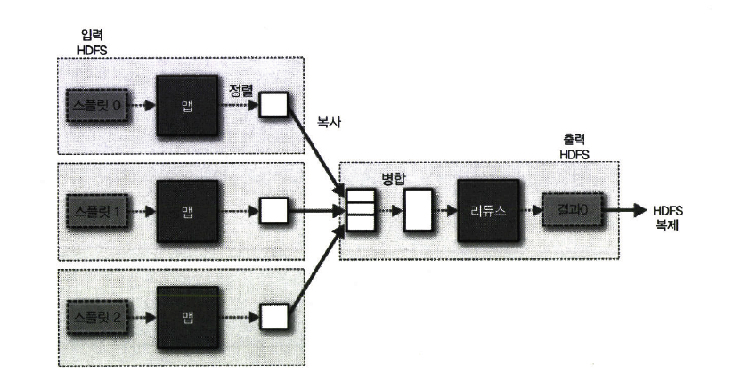
MapReduce - 맵과 리듀스 구성방법
1 Reduce & N Map
예) 최고값 구하기

Slide 29
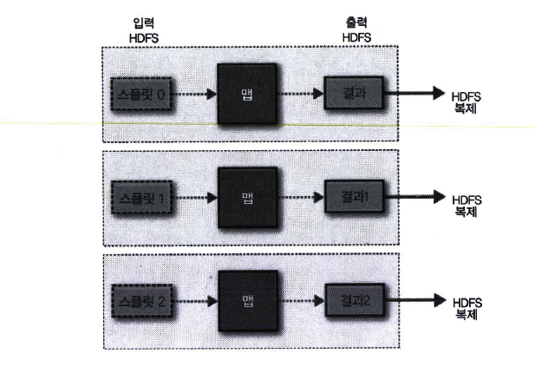
MapReduce - 맵과 리듀스 구성방법
0 Reduce & N Map
예) 이미지 파일 포맷 변환

Slide 30
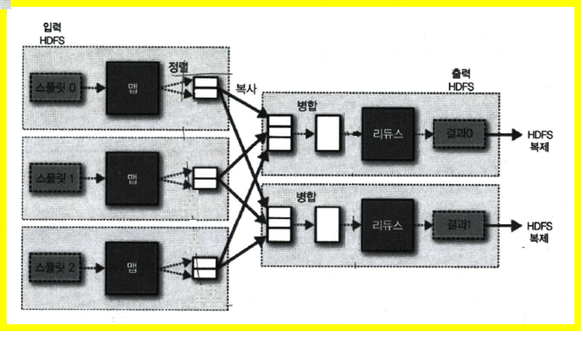
MapReduce - 맵과 리듀스 구성방법
M Reduce & N Map
예) Word Counting
셔플 과정

Slide 31
Hadoop의 활용
분할 병렬처리가 가능한 작업
최대값, 최소값 구하기
개수 구하기
데이터 필터링
Etc.
Hadoop의 한계
중앙값 구하기

Slide 32
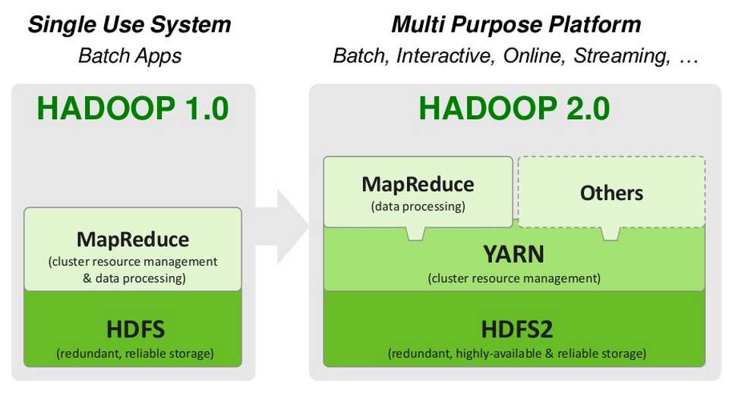
Yarn
Hadoop 1 vs. 2 Yarn

Slide 33
Yarn의 구성
리소스 메니저(Resource Manager)
어플리케이션 매니저(Applications Manager)
스케줄러(Scheduler)
어플리케이션 마스터(Application Master)
노드 매니저(Node Manager)
컨테이너(Container)

Slide 34
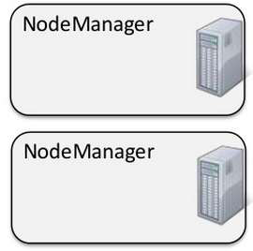

Yarn Daemons
Resource Manager(RM)
master node에서 동작
global resource scheduler
application들의 자원 요구의할당 및 관리
Node Manager (NM)
slave node에서 동작
node의 자원을 관리
container에 node의 자원을할당

Slide 35
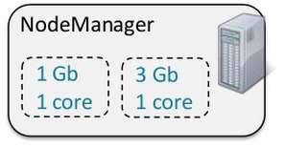
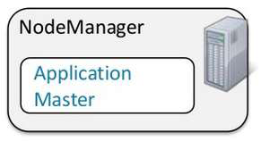
Containers
RM의 요청에 의해 NM에서 할당
slave node의 CPU core, memory의 자원을 할당
applications은 다수의 container 로 동작
Application Master(AM)
application당 한 개씩 존재
application의 spec을 정의
container에서 동작
application task를 위해 container 할당을 RM에게 요청

Slide 36

Why is Yarn needed?
Cluster의 확장성
Hadoop 1
클러스터의 규모와는 상관없이 Job Tracker의 개수는 1개 (병목 지점)
예) 4000개의 노드로 구성된 클러스터에 단 1개의 JobTracker가 모든 노드의 job을 관리
HADOOP 2 YARN
Job Tracker의 기능을 Resource Manager와 Application Master로 분리
클러스터에는 여러 개의 Application이 동작 가능
각 Application은 Application Master가 모든 task를 관리

Slide 37
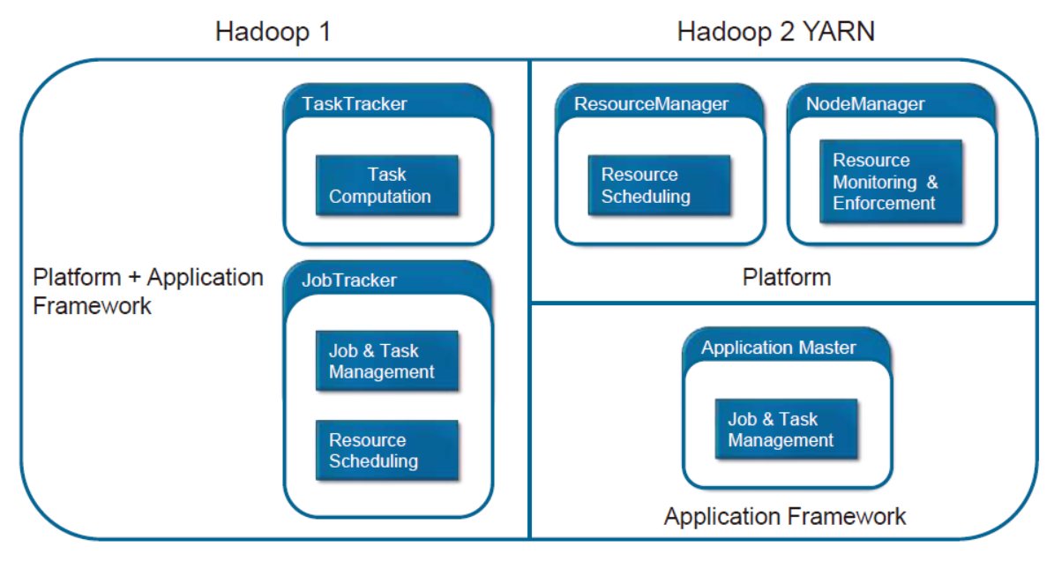
Why is Yarn needed?
구조 비교

Slide 38
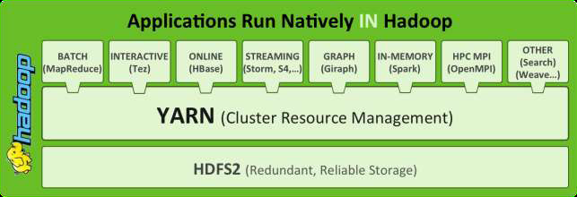
Why is Yarn needed?
Application 호환성
HADOOP 1
MapReduce외에 다른 Application은 클러스터의 자원을 공유할 수 없는 문제
HADOOP 2 YARN
같은 클러스터 내에서 MR과 다른 application들의 실행 지원
참고) 활용
구버전과 신버전 맵리듀스 API는 Hadoop1과 Yarn에서 모두 실행가능
직접 Yarn 프로그래밍을 할 수도 있지만, 개발된 애플리케이션을 활용 추천

Slide 39
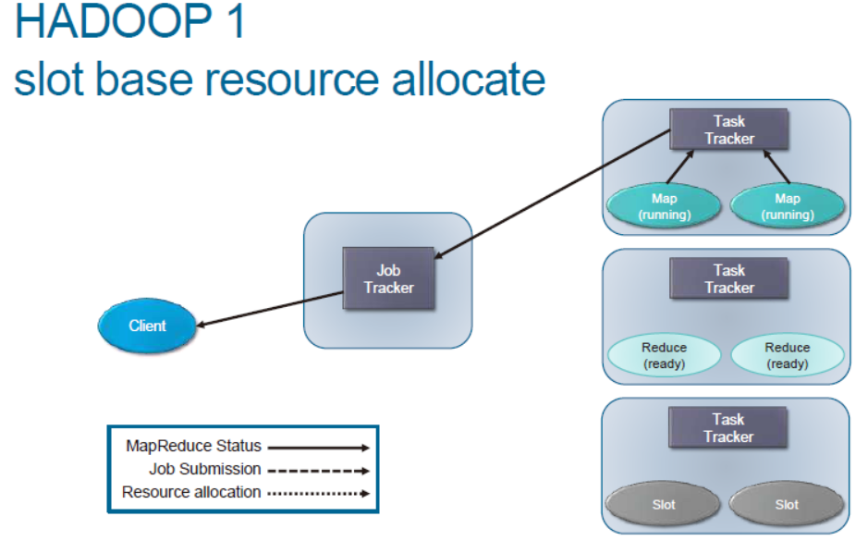
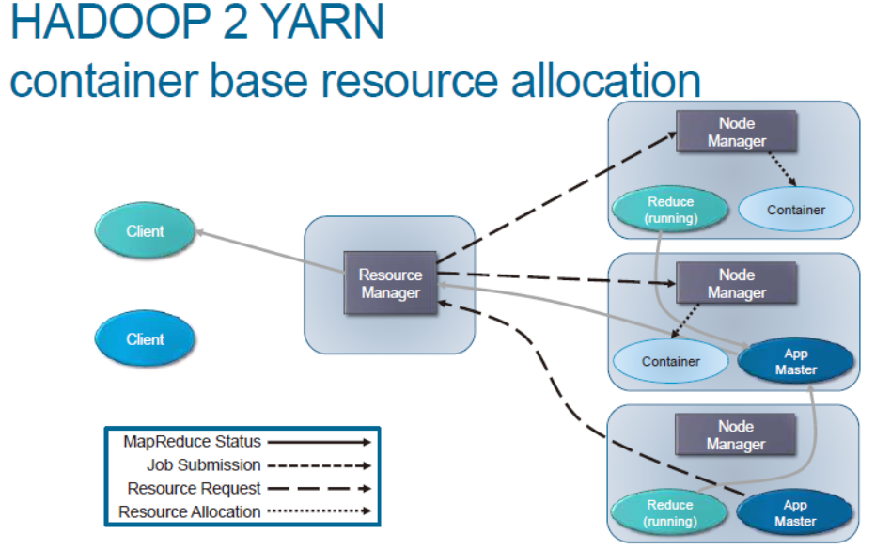
자원 할당의 유연성
HADOOP 1
Slot에 미리 자원(memory, cpu cores)를 할당 후 미리 정해진 설정에 따라서 slot을 job에 할당
Job이 모두 끝나기 전까지는 자원이 반납되지 않는 문제
HADOOP 2 YARN
요청이 있을 때마다 요구하는 자원의 spec에 맞게 자원을 container의 개념으로 할당
container마다 다른 spec의 자원을 갖을 수 있음
모든 task는 container에서 수행되고 task가 끝나는 즉시 자원을 반납

Slide 40
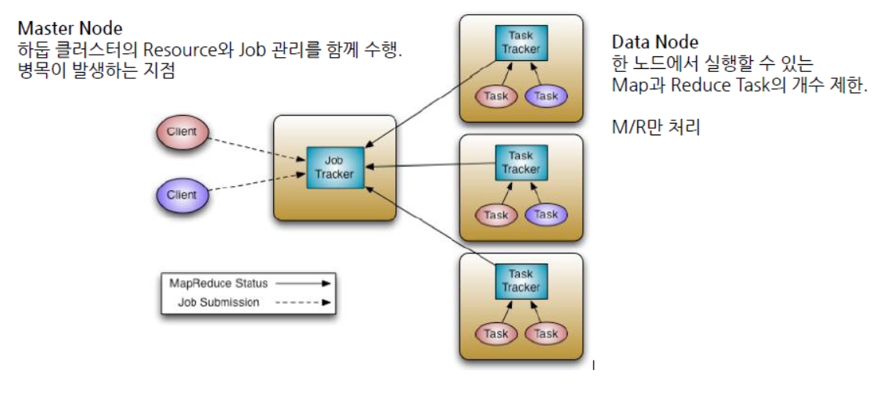
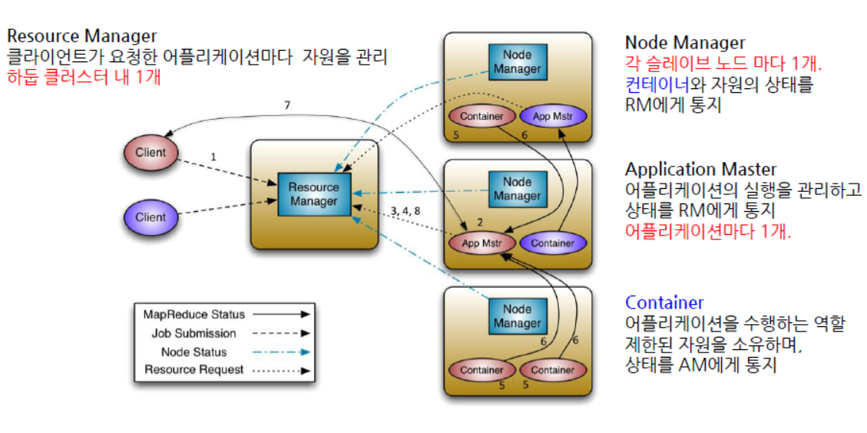
Hadoop 1
Hadoop 2

Slide 41
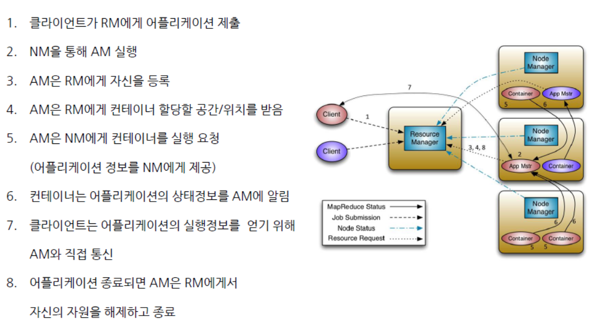
Hadoop 2에서의 응용 실행 과정

Slide 42
Hadoop Programming
자바
MapReduce에서 가장 로우레벨 언어
Streaming (stdin/stdout)
Python, Perl, shell, ruby, ...
표준 입력에서 키/밸류 페어를 읽고, 표준출력으로 결과 키/밸류를 출력
자바에 비해 20% 정도 느림.
Pipe 방식
소켓을 입출력으로 사용하는 모델.
C/C++
Hive/Pig 등의 스크립트 언어
프로그래밍 생산성 개선
처리 성능 저하 => 병렬서버 증설로 개선
User Define Function(UDF) 등으로 확장 가능.

Slide 43
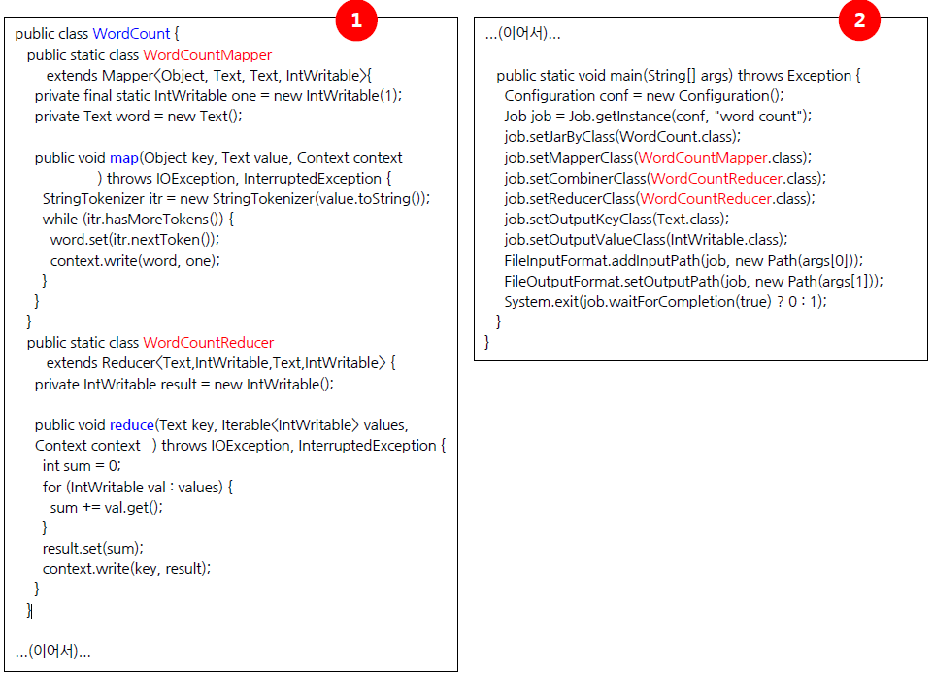
Hadoop Programming – 예제) JAVA 워드카운트

Slide 44
Hadoop Programming- Script: PIG
분석 위한 고수준 언어 지원 (Pig Latin)
HDFS 파일을 PigStorage()로 추상화해서 접근
AVG, COUNT, MAX, SUM, ...
JOIN, DISTINCT, GROUP, ORDER BY ...
FOREACH, CASE, FILTER, ...
LOAD, STORE로 HDFS 파일 접근
대용량 데이터셋 분석 플랫폼
스크립트를 MR로 변환해서 하둡에서 실행
스크립트 실행 방식
grunt: 대화형 쉘에서 스크립트 입력
script: 스크립트 파일을 실행

Slide 45
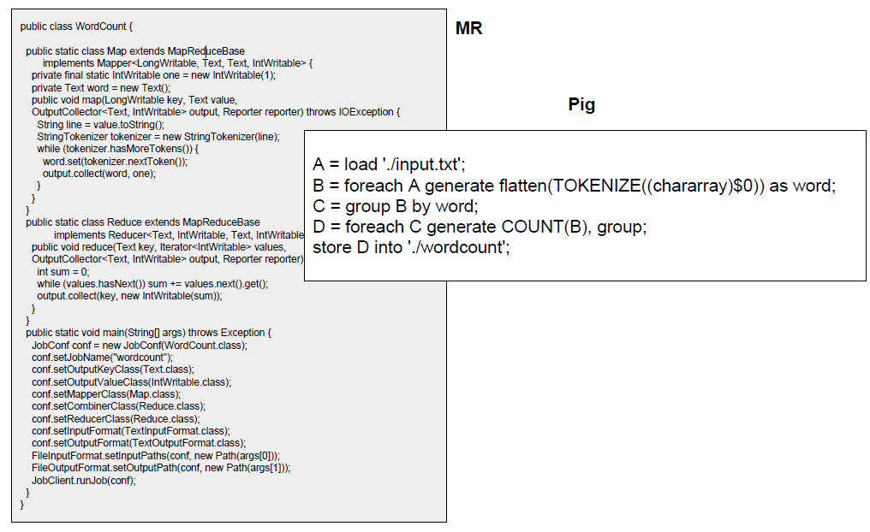
MR vs PIG

Slide 46
Q&A

